Slide 1
Dottorato in Metrologia
Presentazione situazione al
CdA INRIM - 11 Febbraio 2021
Oriano Bottauscio

Slide 2
Situazione ultimi 7 cicli (N. dottorandi immatricolati)
Ciclo | XXX (2014-15) | XXXI (2015-16) | XXXII (2016-17) | XXXIII (2017-18) | XXXIV (2018-19) | XXXV (2019-20) | XXXVI (2020-21)
Numero totale Dottorandi | 9 | 11 | 11 | 5 | 14 | 8 | 6
Numero Dottorandi INRIM | 6 | 10 | 9 | 3 | 8 | 5 | 4
Borse POLITO | 4 | 4 | 4 | 3 | 7 | 4 | 2
Borse INRIM | 4 | 4 | 4 | 2 | 3 | 3 | 2
Borse Tematiche | - | 2 (INRIM) | 1 (IIT) | - | 1 (INRIM) | - | 2
Altre Borse | 1 (Marie Curie) | - | 1 (Fondo sostegno giovani) | - | - | - | -
Dottorato senza borsa | - | 1 | 1 | - | 3 | 1 | -

Slide 3
Focus sul ciclo XXXVI
Sessione estiva
Posti disponibili (13):
• borse a tematica libera: 4 Ateneo; 1 Ateneo/DET; 4 INRIM;
• borse tematiche: 1 INRIM (Fondi progetto QUIERO); 2 INRIM/Fondazione CRT, 1 INRIM/CdA
Candidati:
• 15 (1 straniero, 2 ripresentati dalla sessione primaverile)
• 10 ammessi all'orale
• 8 candidati idonei
Borse assegnate (8):
• 2 a tematica libera
• 4 a tematica libera INRiM
• 2 vincolate INRIM/fondazione CRT
Sessione primaverile
Posti disponibili (4):
• borse a tematica libera: 2 Ateneo; 1 INRIM
• borsa tematiche: 1 INRIM (Fondi progetto QUIERO)
Candidati:
• 10 (1 straniero)
• 5 ammessi all'orale
• 3 candidati idonei
Borse assegnate (3):
• 2 a tematica libera ateneo
• 1 a tematica libera INRIM
Sessione autunnale
Posti disponibili (6):
• borse a tematica libera: 3 Ateneo, 1 INRIM
• borse vincolate: 1 INRIM/Fondazione CRT; 1 INRIM/CdA
Candidati:
• 3 (1 ripresentato dalla sessione estiva)
• 1 ammesso all'orale (il candidato NON si è presentato al colloquio orale)
Borse assegnate (0)

Slide 4



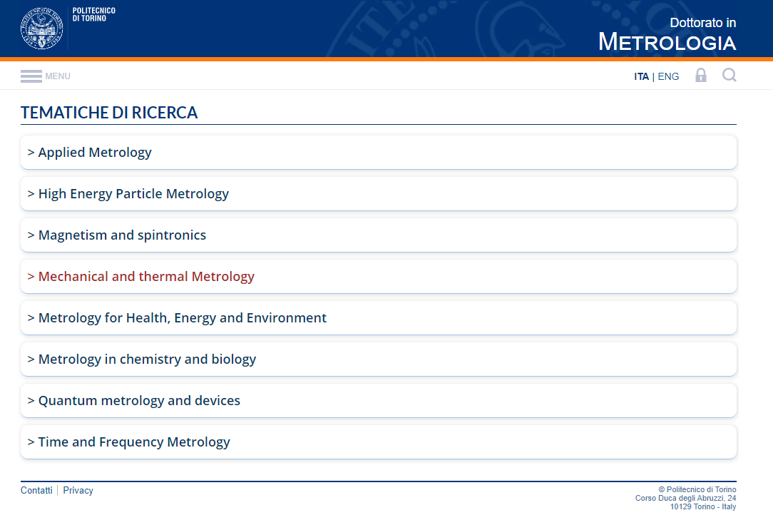
Iniziative per diffusione informazione
Diffusione informazione delle Call mediante Web e Social
Flyer dottorato
Diffusione informazione attraverso società scientifiche nazionali e internazionali:
Gruppo Nazionale Misure Elettriche ed Elettroniche
Gruppo Nazionale di Misure Meccaniche e Termiche
Gruppo Nazionale Elettrotecnica
European Materials Characterisation Council
COST-Action MYWave
…..
Ampia offerta tematiche ricerca su sito SCUDO
>50 temi !!
Canali informazione diretta a laureati PoliTO (Career Service Office), UNITO e UPO
Informazione agli NMIs: attraverso Euramet TC-IM
New
Giornata di presentazione del XXXVII ciclo (4 Febbraio 2021)

Slide 5
Iniziative a livello Euramet (attraverso TC-IM)
Proposto e ottenuto (Feb. 2020) la costituzione di un WG on PhD/Post-graduate activities
Interazione con Capacity Building Officer
Indagine su iniziative PhD/Post-graduate negli NMIs/DIs
Un questionario on-line (sito Euramet) è stato fatto circolare e sono state raccolte informazioni su iniziative PhD/Post-graduate a livello NMIs/DIs
Diffusione informazioni relative a PhD
Ottenuto dal Capacity Building Officer di poter avere, all’interno della piattaforma EURAMET e-Training (pronta prima metà 2021), una sezione dedicata a PhD/Post-graduate per diffondere informazioni (es. New Calls, disponibilità per mobilità studenti, ecc.)
Supporto alla mobilità degli studenti
E' stato chiesto di valutare la possibilità di estendere il campo di applicazione dei RMG anche ai dottorandi.
Questa iniziativa, se riesce ad andare a buon fine, mi aspetto che possa avere due conseguenze: a) maggior diffusione dell'informazione relativa ai bandi, b) maggiori connessioni (e forse risorse) per la mobilità degli studenti.

Slide 6
Criticità
Rimangono a mio avviso alcune criticità, tra le quali ne segnalo due:
nella maggior parte dei casi, gli studenti scelgono in funzione di una "fidelizzazione" stabilita nel periodo precedente alle ammissioni (stage, tesi di laurea, ecc.). Sarebbe quindi necessario lavorare su questo punto, ampliando le connessioni con gruppi universitari (co-tutoraggi) e cercando di attrarre maggiori tesisti/stagisti;
il dottorato in Metrologia non ha come riferimento in PoliTO un intero Dipartimento. Questo aspetto è rilevante quando ci si confronta con Dottorati molto ampi (es. Ingegneria Elettrica/Elettronica, Meccanica, ecc.) che talora fanno riferimento a più Dipartimenti e possono attingere ad un bacino di studenti decisamente superiore.

